Slide 1


PRO MASK

Slide 2
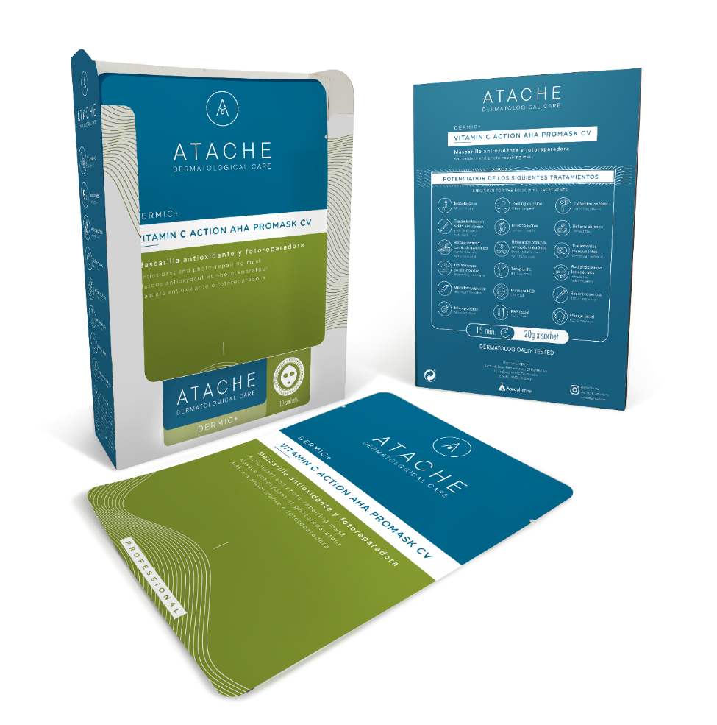
DERMIC + PRO MASK
La orientación profesional de Atache sigue avanzando con el nuevo lanzamiento de los productos Dermic + ProMask.
En esta sublínea presentamos una serie de mascarillas de tejido ultra fino para vehiculizar y penetrar los mejores activos de Atache en combinación con toda una serie de tratamientos dermatológicos y estéticos.
Como complemento a la línea Dermic + ProMeso, de mesoterapia virtual, estas cuatro mascarillas de celulosa ayudan a calmar y recuperar la piel, reforzando los efectos de cada línea de tratamiento.

Slide 3
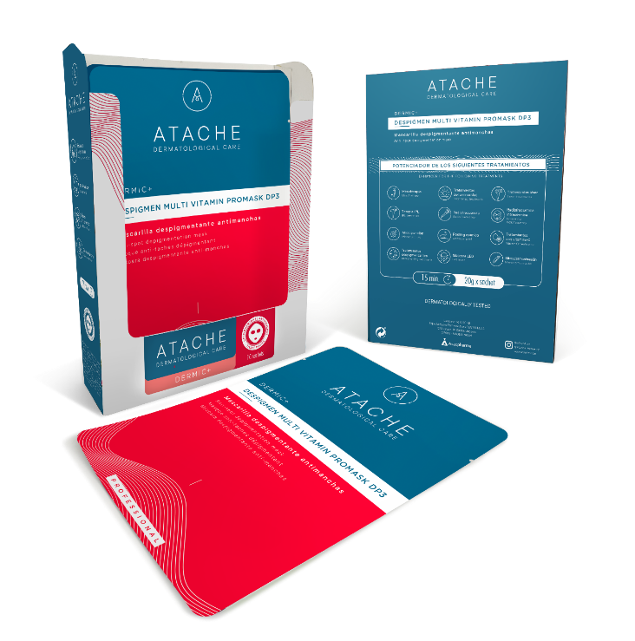
TECNOLOGÍA DE FIBRA VEGETAL
Las máscaras de celulosa de tejido ultra fino utilizan una tecnología especializada para facilitar la penetración de los activos en la piel de manera eficiente. Estas máscaras están hechas de fibras de celulosa natural que son increíblemente delgadas y flexibles, lo que les permite adherirse estrechamente a la piel y crear un sello hermético.
La estructura de la máscara de celulosa ultrafina actúa como una barrera temporal que atrapa la humedad y los ingredientes activos contra la piel, evitando que se evaporen rápidamente y permitiendo que se absorban lentamente a lo largo del tiempo de aplicación.
Además, el uso de este material asegura que la máscara sea cómoda de usar y se adapte perfectamente a los contornos faciales, maximizando así el contacto entre la piel y los activos. Esta tecnología proporciona una experiencia de tratamiento de alta calidad y efectividad al permitir una entrega controlada y profunda de los ingredientes activos.

Slide 4
DERMIC + PRO MASK

Slide 5
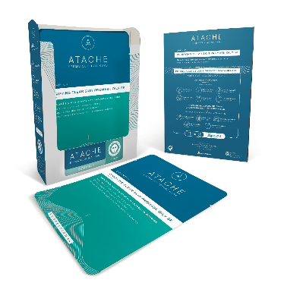
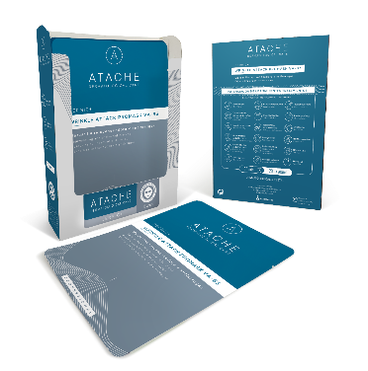


DERMIC + PRO MASK
PURIFYNG CLEAR SKIN PROMASK SK
WRINKLE ATTACK PROMASK VA~B3
VITAMIN C ACTION AHA PROMASK CV
  DESPIGMEN MULTI VITAMIN PROMASK DP3

Slide 6

DESPIGMEN MULTI VITAMIN PROMASK DP3
DESPIGMEN MULTI VITAMIN PROMASK DP3 es una fórmula avanzada que combina extracto de granada, niacinamida, ácido hialurónico y gluconolactona para abordar eficazmente las preocupaciones relacionadas con la pigmentación cutánea.
Presentación: 10 sobres / 10 máscaras 20 gr
Indicación: Melasma & Hiperpigmentación Post-Inflamatoria
Ingredientes: Extracto de granada, niacinamida, ácido hialurónico y gluconolactona

Slide 7
DESPIGMEN MULTI VITAMIN PROMASK DP3
Niacinamida:
Vitamina B3, es un ingrediente versátil en el cuidado de la piel que ha demostrado ser efectivo en múltiples áreas, desde la reducción de la hiperpigmentación hasta el fortalecimiento de la barrera cutánea.
Además de sus propiedades despigmentantes, la niacinamida también ha demostrado ser antioxidante, lo que la convierte en un ingrediente valioso para combatir el envejecimiento prematuro de la piel
Al mejorar la función barrera de la piel también puede reducir la sensibilidad y la irritación cutánea.
Extracto de granada:
Fuente rica en polifenoles, que son compuestos antioxidantes.
Ha demostrado tener efectos despigmentantes al inhibir la producción excesiva de melanina en la piel.
Estudios científicos han sugerido que el extracto de granada puede tener un efecto inhibidor sobre la enzima tirosinasa, lo que podría contribuir a su capacidad para aclarar las manchas oscuras y promover un tono de piel más uniforme.

Slide 8
DESPIGMEN MULTI VITAMIN PROMASK DP3
Gluconolactona:
La gluconolactona es un polihidroxiácido (PHA) que ofrece una exfoliación suave y efectiva para la piel, sin causar irritación.
Esta molécula de acción suave elimina delicadamente las células muertas de la superficie cutánea, promoviendo así la renovación celular y mejorando la textura de la piel.
Además de sus beneficios exfoliantes, la gluconolactona exhibe propiedades antioxidantes, ayudando a proteger la piel contra el estrés oxidativo y los daños causados por los radicales libres.
Ácido hialurónico:
El ácido hialurónico es un polisacárido natural conocido por su capacidad para retener agua.
Actúa como un humectante altamente eficaz al proporcionar hidratación profunda a la piel, ayudando a mantenerla suave y flexible.
Además de sus propiedades hidratantes, el ácido hialurónico contribuye a mantener la integridad de la matriz extracelular, lo que es fundamental para una piel sana y joven.

Slide 9
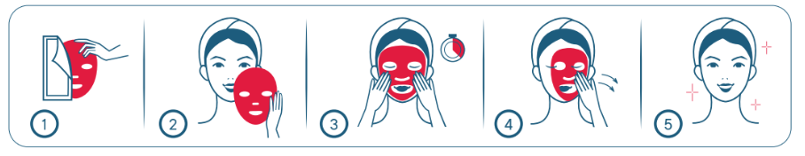
MODO DE USO
Colocar la máscara sobre el rostro limpio o seco, ajustándola a la altura de los ojos y adaptándola a los contornos faciales.
Dejar actuar la mascarilla durante 15-20 minutos.
Retirar la máscara y masajear suavemente el serum restante con las yemas de los dedos hasta su completa absorción

Slide 10

VITAMIN C ACTION AHA PROMASK CV
Mascarilla antioxidante y fotorreparadora de vanguardia diseñada para revitalizar la piel. Su fórmula única combina ingredientes potentes como la vitamina C, niacinamida, ácido hialurónico y gluconolactona para proporcionar hidratación profunda, mejorar la luminosidad y combatir los signos del envejecimiento
Presentación 10 sobres / 10 máscaras 20 gr
Indicación: Revitalización, Antioxidante, Antiedad
Ingredientes: Vitamina C, Gluconolactone, Alfa-hidroxiácidos, niacinamida y ácido hialurónico

Slide 11
INGREDIENTES
Vitamina C ( 3-O-Ethyl Ascorbic Acid) Se destaca como un componente clave, ofreciendo una protección antioxidante excepcional contra los radicales libres. Además, estimula la síntesis de colágeno, fortaleciendo la estructura de la piel y reduciendo la aparición de líneas finas y arrugas. Su capacidad para inhibir la producción de melanina también la convierte en un aliado efectivo contra la hiperpigmentación, dejando la piel con un tono más uniforme y luminoso.
Niacinamida (vitamina B3): Conocida por sus efectos calmantes y despigmentantes, la niacinamida trabaja para mejorar la textura general de la piel, minimizando la apariencia de poros dilatados y reforzando su sunción barrera. Su capacidad para regular la producción de sebo ayuda a controlar el, mientras que su acción despigmentante contribuye a una tez más uniforme y radiante.
Gluconolactona: Polihidroxiácido (PHA) que ofrece beneficios exfoliantes y antioxidantes. Suaviza suavemente la piel y elimina las células muertas, además, su acción antioxidante ayuda a proteger la piel contra el estrés ambiental.
Ácido hialurónico: Humectante altamente efectivo. Con su habilidad para retener grandes cantidades de agua, proporciona una hidratación profunda y duradera, mejorando la elasticidad y firmeza de la piel.

Slide 12
INGREDIENTES
Ácido cítrico: Proveniente de frutas cítricas como limones y naranjas, actúa como un exfoliante suave, ayudando a eliminar las células muertas de la piel y promoviendo la renovación celular. Esto resulta en una piel más suave y con un tono más uniforme.
Ácido málico: presente en manzanas y otras frutas, es conocido por sus propiedades antioxidantes y exfoliantes. Ayuda a mejorar la textura de la piel, reduciendo la apariencia de líneas finas y arrugas, y dejando la piel con un aspecto más joven y radiante.
Ácido tartárico: comúnmente encontrado en uvas, ayuda a equilibrar el pH de la piel, lo que puede ayudar a reducir la irritación. También tiene propiedades antioxidantes que protegen la piel contra el estrés oxidativo y los signos del envejecimiento prematuro.
Ácido láctico: derivado de la leche, es un exfoliante suave que ayuda a suavizar y revitalizar la piel. Además, tiene propiedades hidratantes, lo que ayuda a mantener la piel con una apariencia fresca y radiante.

Slide 13
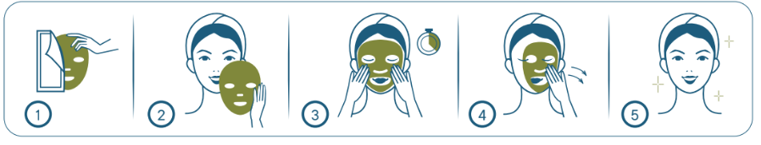
MODO DE USO
Colocar la máscara sobre el rostro limpio o seco, ajustándola a la altura de los ojos y adaptándola a los contornos faciales.
Dejar actuar la mascarilla durante 15-20 minutos.
Retirar la máscara y masajear suavemente el serum restante con las yemas de los dedos hasta su completa absorción

Slide 14

WRINKLE ATTACK PROMASK VA~B3
Mascarilla Rejuvenecedora y Antiarrugas: WRINKLE ATTACK PROMASK VA~B3, con niacinamida, bakuchiol y ácido hialurónico, fortalece la barrera cutánea, reduce la apariencia de líneas finas, arrugas y manchas oscuras, ayuda a estimular la renovación celular, mejora la textura de la piel y restaura su luminosidad.
Presentación: 10 sobres / 10 máscaras 20 gr
Indicación: Antienvejecimiento, Anti-arrugas
Ingredientes: Bakuchiol retinol-like, niacinamida, ácido hialurónico

Slide 15
INGREDIENTES
Niacinamida: Un potente ingrediente multifuncional que destaca por su capacidad para estimular la producción de ATP, la molécula de energía celular fundamental. Este proceso energético revitaliza las células cutáneas, promoviendo la renovación y reparación de la piel desde su interior. Además, la niacinamida estimula la síntesis de ceramidas, componentes esenciales de la barrera cutánea, fortaleciendo así la función de protección de la piel y minimizando la aparición de arrugas.
Bakuchiol: Es un retinoide natural que comparte similitudes estructurales y funcionales con el retinol. Sin embargo, a diferencia del retinol, el bakuchiol no presenta los efectos secundarios típicos de irritación y sensibilidad de la piel asociados con los retinoides sintéticos. Actúa como un agente antiarrugas al estimular la síntesis de colágeno y elastina, mejorando así la firmeza y la elasticidad de la piel.
Ácido Hialurónico: De alto peso molecular, está incluido en esta fórmula para incrementar los niveles de hidratación de la epidermis, mantener la elasticidad y la firmeza de la piel y suavizar así las arrugas y líneas de expresión.

Slide 16
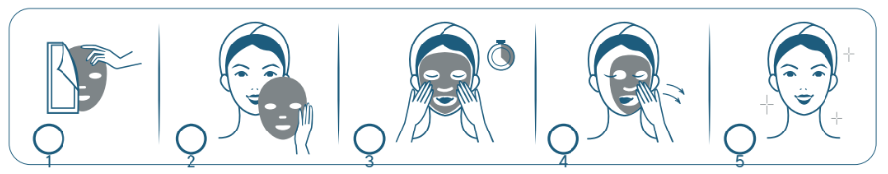
MODO DE USO
Colocar la máscara sobre el rostro limpio o seco, ajustándola a la altura de los ojos y adaptándola a los contornos faciales.
Dejar actuar la mascarilla durante 15-20 minutos.
Retirar la máscara y masajear suavemente el serum restante con las yemas de los dedos hasta su completa absorción

Slide 17

PURIFYNG CLEAR SKIN PROMASK SK
PURIFYNG CLEAR SKIN PROMASK es una mascarilla diseñada para abordar las necesidades específicas de las pieles grasas con tendencia acnéica. Gracias a su formulación, ofrece una acción purificante, equilibrante y seborreguladora, reduciendo el tamaño de los poros e imperfecciones. Además, ayuda a reducir las impurezas y fortalece la función barrera de la piel, ofreciendo una hidratación profunda y un efecto seda, dejando la piel con un aspecto fresco y saludable
Presentación: 10 sobres / 10 máscaras 20 gr
Indicación: Pieles grasas y/o con tendencia acnéica
Ingredientes: ácido salicílico, bakuchiol, aceite de hoja de árbol de té, corteza de sauce blanco, ácido hialurónico

Slide 18
INGREDIENTES
Ácido Salicílico:
El ácido salicílico es un beta-hidroxiácido (BHA) liposoluble que se caracteriza por su capacidad para penetrar profundamente en los poros debido a su estructura molecular. Esto le permite exfoliar eficazmente la piel tanto en la superficie como dentro de los folículos pilosos.
Su acción exfoliante suave disuelve las uniones entre las células de la capa córnea, promoviendo así la eliminación de las células muertas y la obstrucción de los poros. Esto ayuda a prevenir y tratar el acné, incluidos los puntos negros y los comedones, al tiempo que mejora la textura de la piel.
Además de su función exfoliante, el ácido salicílico tiene propiedades antiinflamatorias que ayudan a reducir el enrojecimiento y la inflamación asociados con el acné, aliviando así la irritación cutánea.
Bakuchiol:
El Bakuchiol es un compuesto botánico que actúa como un retinol natural, aunque sin los efectos secundarios asociados con este último. Se ha demostrado que estimula la síntesis de colágeno y elastina, lo que promueve la renovación celular y mejora la firmeza y elasticidad de la piel.
Al promover la renovación celular, el Bakuchiol mejora la textura de la piel y ayuda a minimizar la apariencia de los poros dilatados, lo que resulta en una piel más suave, uniforme y rejuvenecida.

Slide 19
INGREDIENTES
Aceite de Hoja de Árbol de Té:
El aceite de hoja de árbol de té es conocido por sus propiedades antimicrobianas y antiinflamatorias. Ayuda a regular la proliferación bacteriana en la piel, lo que contribuye a mantener los poros limpios y libres de impurezas.
Su acción antibacteriana también puede ayudar a prevenir y tratar el acné, reduciendo la inflamación y promoviendo la cicatrización de la piel.
Corteza de Sauce Blanco:
La corteza de sauce blanco es rica en ácido salicílico de origen natural, lo que la convierte en un agente exfoliante eficaz para eliminar las células muertas de la superficie cutánea y desobstruir los poros.
Además de sus propiedades exfoliantes, la corteza de sauce blanco tiene propiedades antiinflamatorias y calmantes que ayudan a aliviar la irritación y a suavizar la piel, lo que la hace especialmente útil en el tratamiento del acné y la piel sensible.
Ácido hialurónico: Capaz de retener el agua en la piel, hidrata la epidermis y refuerza la matriz extracelular.

Slide 20
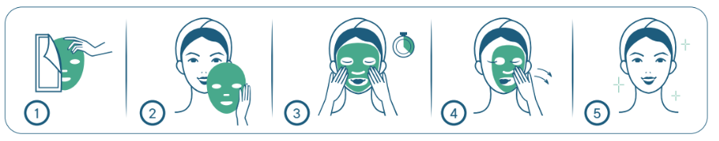
MODO DE USO
Colocar la máscara sobre el rostro limpio o seco, ajustándola a la altura de los ojos y adaptándola a los contornos faciales.
Dejar actuar la mascarilla durante 15-20 minutos.
Retirar la máscara y masajear suavemente el serum restante con las yemas de los dedos hasta su completa absorción

